Slide 1
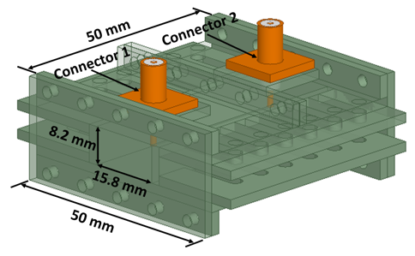
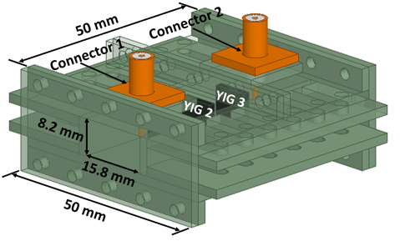
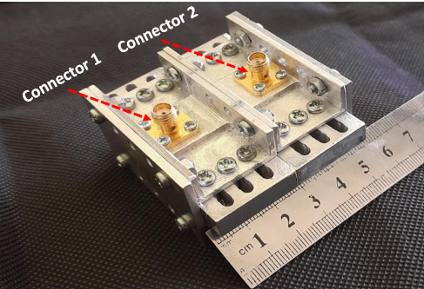
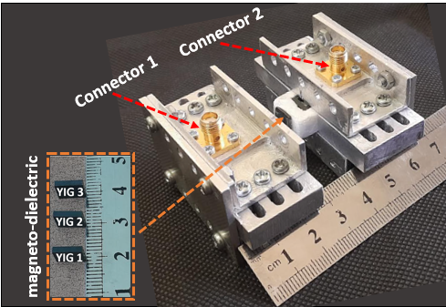
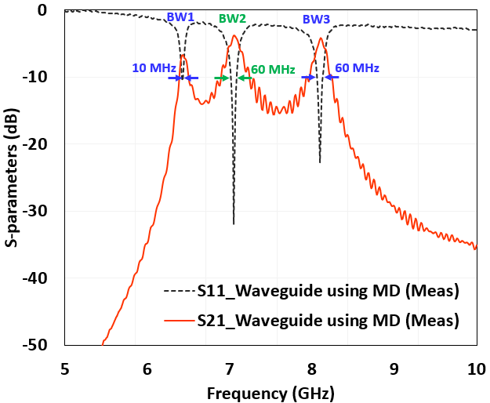
JUDUL PENELITIAN
Skema Penelitian & No. Kontrak:
Nama Ketua¹, Nama Anggota 1², Nama Anggota 2¹, & Nama Anggota 3¹
¹⁾Universitas Bengkulu
Latar Belakang
Jelaskan fenomena atau permasalahan yang mendasari penelitian, alasan pentingnya penelitian dilakukan, serta tujuan atau urgensi penelitian dalam menjawab permasalahan tersebut.
Metodologi
Uraikan metode dan tahapan pelaksanaan penelitian, teknik pengumpulan data, serta metode analisis yang digunakan. Sajikan secara ringkas proses desain dan realisasi.
Gambar 1. Desain, (a) Hollow rectangular waveguide BPF,
(b) Rectangular waveguide BPF menggunakan material MD.
(a)
(b)
Gambar 2. Realisasi, (a) Hollow rectangular waveguide BPF,
(b) Rectangular waveguide BPF menggunakan material MD.
Hasil Penelitian
Sajikan hasil dan temuan utama penelitian yang diperoleh, didukung dengan data, grafik, tabel, gambar, atau dokumentasi yang relevan agar mudah dipahami.
Gambar 3. Hasil pengukuran parameter S11 dan S21 bandpass filter menggunakan material MD.
Kesimpulan
Uraikan hasil utama penelitian, capaian yang diperoleh, serta rencana pengembangan dan penelitian lanjutan pada tahun berikutnya.
Luaran Penelitian
Cantumkan capaian luaran penelitian sesuai proposal dan kontrak penelitian, seperti publikasi jurnal internasional/nasional terakreditasi SINTA, HKI, paten, produk, dan prototipe hasil penelitian.
Notes:
UKURAN CETAK 60 x 180 cm. Slide ini dibuat skala 1:2 (30 x 90 cm) karena PowerPoint membatasi ukuran slide maksimal 142 cm. Ekspor ke PDF, lalu cetak 200% (fit to 60 x 180 cm). Ukuran huruf di layar = setengah ukuran cetak (isi 20 pt = 40 pt saat dicetak). Gambar/foto sebaiknya minimal 150 dpi pada ukuran cetak.

